Slide 1
A2
8

Slide 2
План занятия
Свободный разговор. Вы смотрели на прошлой неделе фильм? Вы читали книгу?
Фонетическая пауза. Согласные В,Ф,Д,Т.
Аудирование. Реклама. https://www.youtube.com/watch?v=wQwvIQ5x5RU
Контроль.
Тренировка отрицания. Ответы на вопросы.
Заказ еды в ресторане. Диалог.
ВСЁ или НИЧЕГО.
СТОЯ́ТЬ, ЛЕЖА́ТЬ, СИДЕ́ТЬ
ВСТАВА́ТЬ, ЛОЖИ́ТЬСЯ, САДИ́ТЬСЯ - ВСТАТЬ, ЛЕЧЬ, СЕСТЬ.
Текст Д.Хармса. Перессказ.

Slide 3
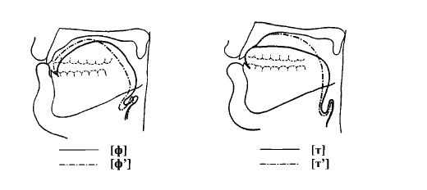
Фонетическая пауза

Slide 4
Контроль
Напишите рецепт салат используя слова:
Отварить, нарезать, перемешать, заправить, пожарить
Картошка, лук, морковь, салат, травы, оливковое масло, перец, соль

Slide 5
Вот, ват, вата, ворота, ворот, ворон,вулкан, вышка.
Витя, Виктор, ветер, вёрстка, верстать, вьюга.
Фото, фата, арфа, фараон, амфора, фыркать, фурнитура.
Фетр, Федя, Фёдор, буфет, фифа, дефект.

Slide 6
Да, дать, Даша, будет, бидон, быть, дочь.
Дёргать, дети, деньги, бродяга, балдеть.
Там, торт, тарелка, таиться, твориться, твой.
Тётя, телефон, тир, тигр, тюркский, терзать

Slide 7
ВСЁ или НИЧЕГО
Она уме́ет де́лать всё, а он не уме́ет де́лать ничего́.
У тебя́ всё хорошо́?
Все здесь? – Нет, никто́ не пришёл.
Я хочу́ знать всю пра́вду.
Я должна́ смотре́ть весь фильм.

Slide 8
Les verbes
СТОЯ́ТЬ - se tenir debout, être debout, rester debout ; se tenir
ЛЕЖА́ТЬ - être couché, se trouver
СИДЕ́ТЬ - être assis; être perché, jucher
ВСТАВА́ТЬ - se lever, se mettre debout; se relever ; se remettre sur pied, quitter le lit
ЛОЖИ́ТЬСЯ - se coucher; s'alite
САДИ́ТЬСЯ - s'asseoir, prendre place; atterrir
ВСТАТЬ - se lever, se mettre debout; se relever
ЛЕЧЬ - se coucher; s'alite
СЕСТЬ - s'asseoir, prendre place; atterrir

